Slide 1
Особенности развития речи детей раннего возраста
Подготовила воспитатель Даминова И.О.

Slide 2
Актуальность
Проблема формирования речи у детей дошкольного возраста актуальна на сегодняшний день. Формирование речи у дошкольников является важной и трудно решаемой задачей. Успешное решение этой задачи необходимо как для подготовки детей к предстоящему школьному обучению, так и для комфортного общения с окружающими. Однако, развитие речи у детей в настоящем времени представляет собой актуальную проблему, что обусловлено значимостью связной речи для дошкольников.

Slide 3
В формировании речи ребёнка большую роль играет его окружение, а именно, родители и педагоги. И от того, как мы говорим, сколько внимания уделяем речевому общению с ребёнком, во многом зависит его успех в усвоении языка.

Slide 4
Этапы становления детской речи
Развитие языка – появление новой особой формы отражения действительности и управления ею.
В первый год жизни наблюдаются предпосылки речевого развития
1-е полугодие : звукоподражание ( гуление )
2-е полугодие : лепет. В это время ребенком приобретается пассивный словарь. Ребёнок понимает отдельные слова, обращенные к нему.
1 год : Появляются отдельные слова (автономная детская речь). Она не понятна для окружающих, многозначна, ситуативна, аграмматична.
1-3 года : активный и пассивный словари растут. 1,6 лет – 100 слов, 3 года – 1000 – 1500 слов. Ребёнок начинает говорить предложениями. К 3-м годам правильно произносит звуки за исключением сложных.

Slide 5
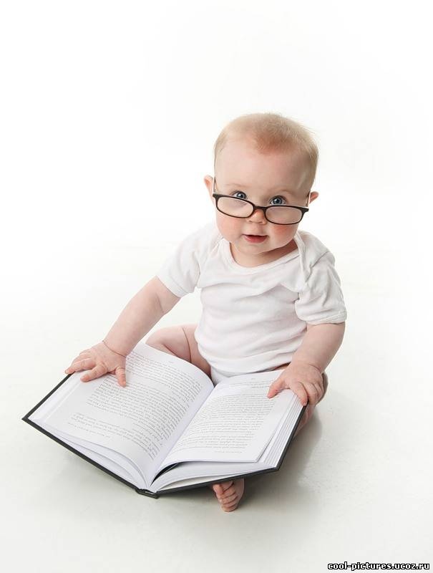
Речевое развитие предполагает решение задач дошкольного образования :
овладение речью как средством общения и культуры;
обогащение активного словаря, развитие связной, грамматически правильной диалогической и монологической речей, развитие речевого творчества;
ознакомление с книжной культурой, детской литературой;
понимание на слух текстов различных жанров детской литературы.

Slide 6
Работа по развитию речи с младшими дошкольниками
В работе по развитию речи с младшими дошкольниками неоценимую роль играют традиционные потешки, колыбельные, прибаутки, сказки (особенно стихотворные).
Колыбельные песни и потешки – бесценный материал, который позволяет ребёнку «почувствовать» язык, способствует освоению грамматического строя речи : «котенька», «коток», «котик», «котя».
На радость ребёнку – заклички – детские песенки – обращение к слонцу, радуге, дождю, птицам :
Весна красна! На чём пришла?
На сошечке, на бороночке,
На овсяном снопочку,
На ржаномом колосочку.

Slide 7
Игра – важнейшая, эффективная в дошкольном возрасте форма социализации ребёнка, обеспечивающая освоение мира человеческих отношений. Она содержит образец, который объединяет «мир взрослых» и «мир детей», обеспечивая подготовку ребёнка к будущей жизни.
Игровая деятельность – ведущая деятельность в дошкольном возрасте, которая воспроизводит деятельность и взаимоотношения взрослых в специально созданных (воображаемых) условиях.

Slide 8
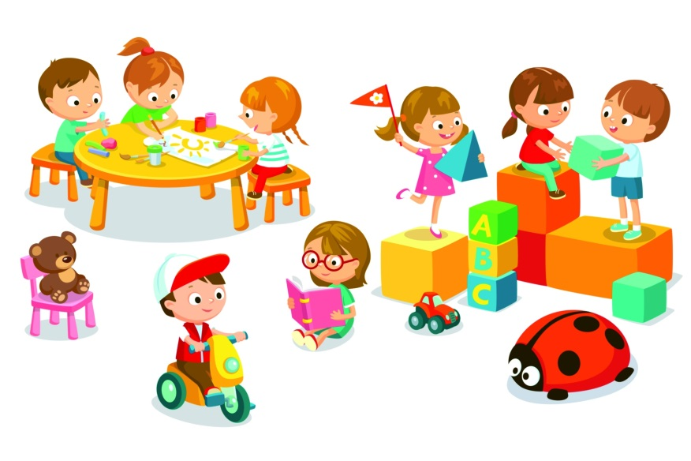
В дошкольном возрасте учебная деятельность начинает развиваться в процессе игры, поэтому ребёнок должен обучаться играя.
Дидактическая игра – специально созданная игра, выполняющая определенную учебную задачу, скрытую от ребёнка в игровой ситуации за игровыми действиями.
В играх на развитие речи ребёнок незаметно для себя усваивает сложный речевой материал, преодолевает нарушения речи, формируется наблюдательность, развивается внимание, мышление.

Slide 9
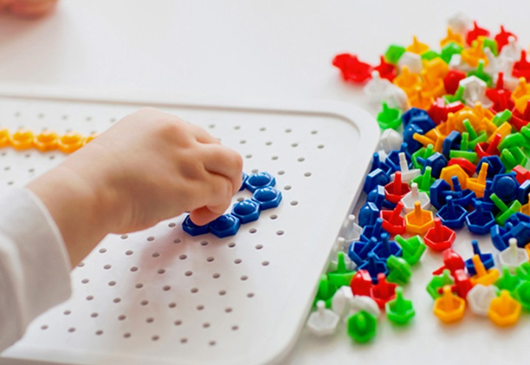
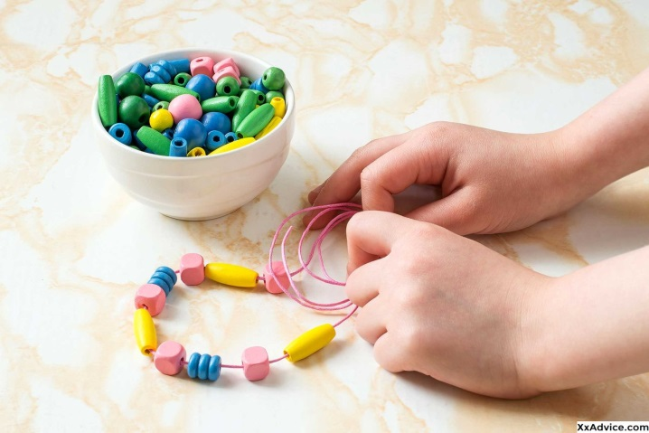
Пальчиковые игры как способ развития речи детей младшего дошкольного возраста
«Ум ребёнка находится на кончиках его пальцев»
В.А. Сухомлинский
Словесная речь ребёнка начинается, когда движения его пальчиков достигают достаточной точности. Руки ребенка как бы подготавливают почву для последующего развития речи. Игры с пальчиками развивают мозг ребёнка, творческие способности, фантазию малыша. Это не только стимул для развития речи и мелкой моторики, но и один из вариантов радостного общения.

Slide 10
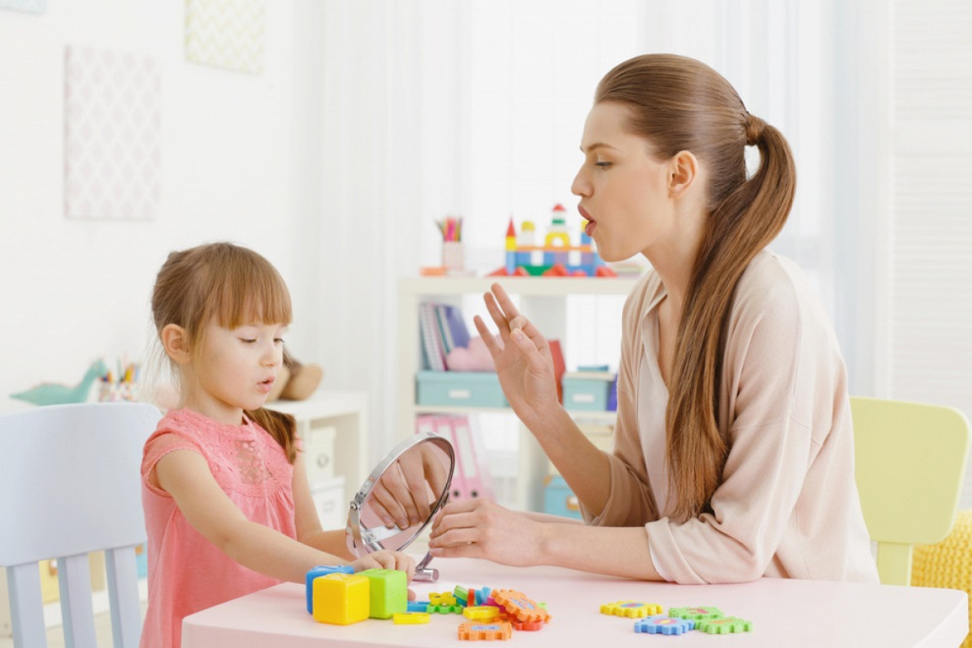
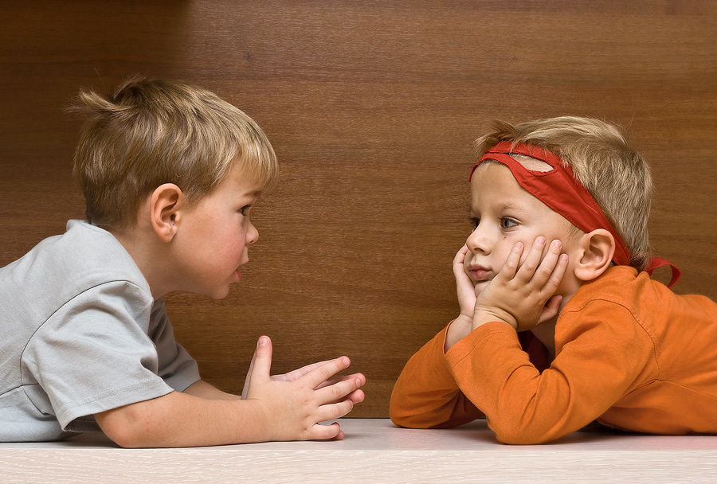
Грамотная, чёткая, чистая и ритмичная речь ребёнка – это не дар. Она приобретается благодаря совместным усилиям педагогов, родителей и многих других людей, в окружении которых малыш растёт и развивается.

Slide 11
Спасибо за внимание!

